Slide 1
遥感基础及其
在资料同化中的应用
汇报人：张永顺
汇报时间：2019.04.27

Slide 2
一、遥感的物理基础及遥感过程
二、遥感数据在资料同化中的应用

Slide 3
电磁波：
当电磁振荡进入空间，变化的磁场激发了涡旋电场，变化的电场又激发了涡旋磁场，使电磁振荡在空间传播，这就是电磁波。
电磁波是粒子（电子、原子、分子等）发生能级跃迁时产生的，当粒子从较高能级跃迁到较低能级时发射电磁波；反之，吸收电磁波。
不同的粒子，发生不同的能级跃迁，产生不同能量，也就是不同波长的电磁波。

Slide 4
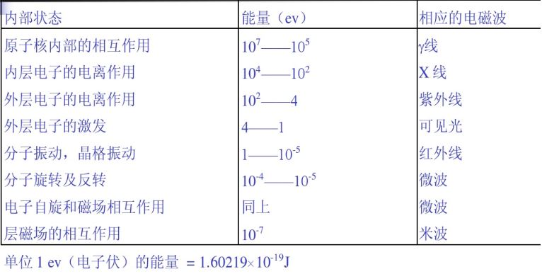

Slide 5
电磁波谱：
各种电磁波在真空中按照波长或频率递增或递减顺序排列，构成了电磁波谱。

Slide 6
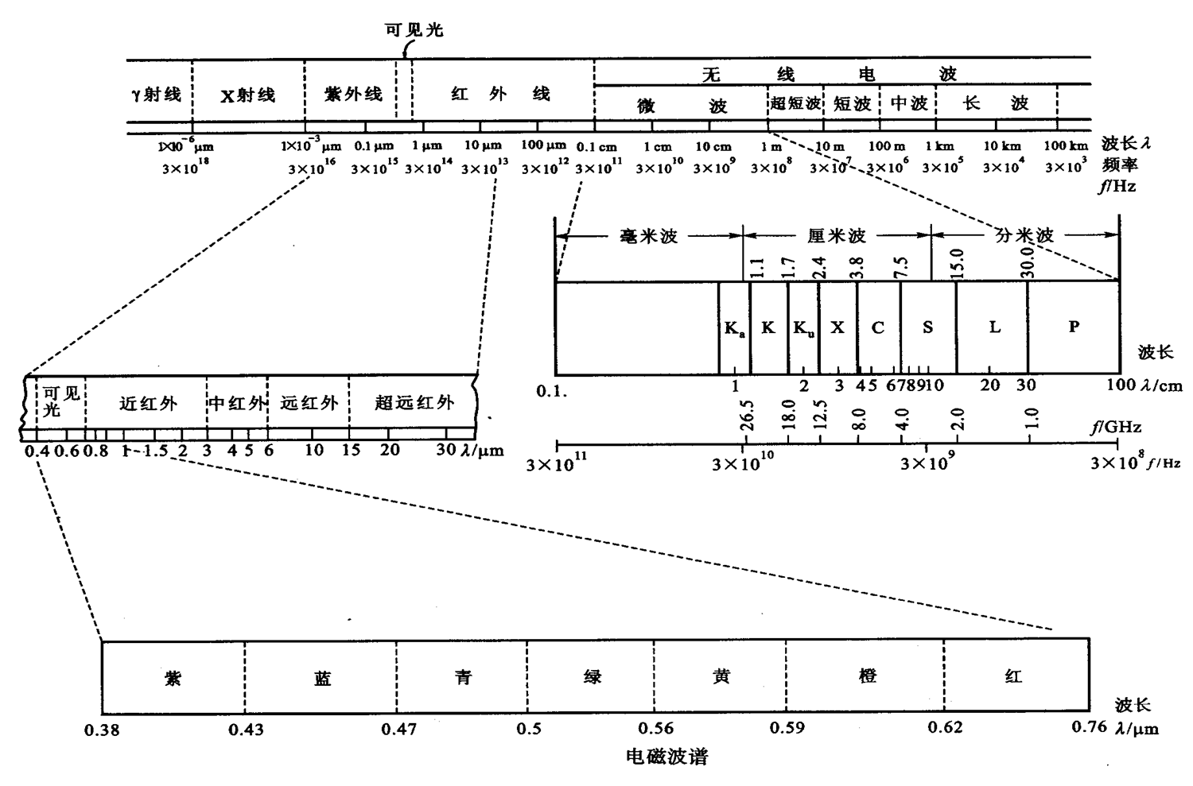

Slide 7
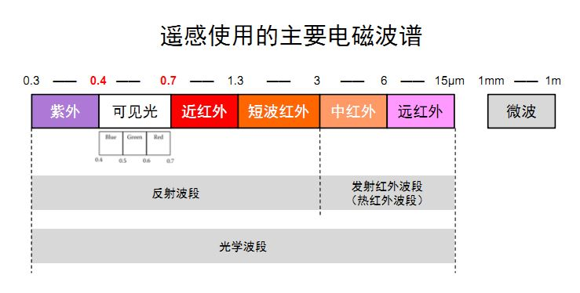

Slide 8
紫外线：波长0.01-0.38μm；波长小于0.28μm的紫外线，被臭氧层及其它成分吸收；只有波长0.28-0.38μm的紫外线到达地面，对油污染敏感，但探测高度在2000 m以下。
可见光：波长范围0.38～0.76μm，人眼对可见光有敏锐的感觉，是遥感技术应用中的重要波段。
短波红外：0.76 ～1.3 µm，近红外：1.3～3.0 µm，与可见光相似。
中红外：3.0～6.0 µm，远红外：6.0～15.0 µm，地面常温下的辐射波长，有热感，又叫热红外。
超远红外：15.0～1 000 µm，多被大气吸收，遥感探测器一般无法探测。
微波：波长范围为1 mm～1 m，能穿透云雾和一定厚度的植被、冰层和土壤，可获得其它波段无法获得的信息，拥有全天候的工作能力。

Slide 9
辐射是具有能量的，它表现在：
1.使被辐照的物体温度升高
2.改变物体的内部状态
3.使带电物体受力而运动
……
辐射能量的单位是焦耳（J）

Slide 10
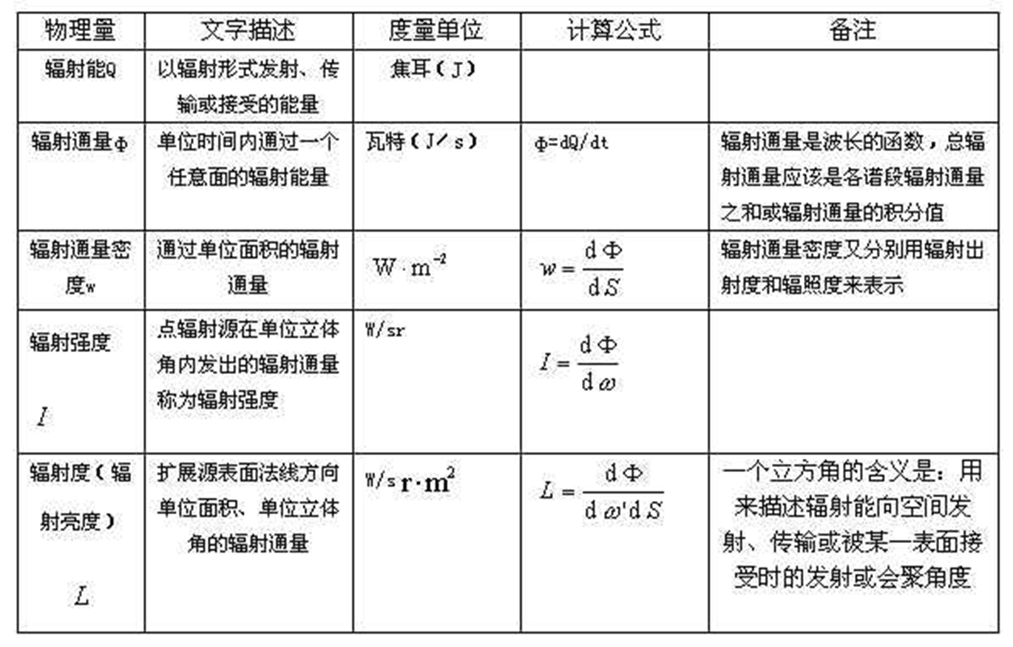
Notes:
辐射测量（radiometry），以电磁波的整个波段范围为对象的物理辐射量的测定，其度量单位见下表。

Slide 11
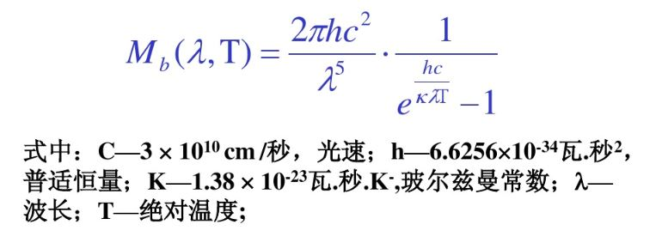
热辐射：
自然界中一切物体，当温度高于绝对零度（-273 °C）时，都会不断向四周空间辐射电磁波，这种现象称为热辐射。热辐射能量的大小及波长分布取决于物体本身的温度。
绝对黑体：
任何温度、频率和波长条件下吸收系数恒等于1的物体称为（绝对）黑体。（吸收系数：物体吸收能量与入射总能量之比。）
普朗克公式：

Slide 12
斯蒂芬玻尔兹曼公式（对普朗克公式积分可得）表明：
绝对黑体表面上，单位面积发出的总辐射能与绝对温度的四次方成正比，对于一般物体可用上式概略推算出总辐射能与绝对温度的关系。
维恩位移定律表明：黑体的绝对温度增高时，它辐射能最大的波段向短波方向移动。
基尔霍夫定律：任何物体在任一给定的温度和波长条件下，它的辐射通量密度和吸收系数之比是一个常数，并且等于同一温度波长下，绝对黑体的辐射通量密度。定义物体热辐射的辐射通量密度与同温下黑体辐射通量密度之比为物体的比辐射率或发射率，则物体的吸收率就是它的发射率。物体的辐射能力越大，其吸收能力也越大。

Slide 13
太阳辐射源：
是一个表面温度约5900K的炽热发光球体。
太阳辐射是一种十分复杂的连续电波光谱，从波长10的-4次方或更短的X射线延伸到大于100m的无线电波，但辐射能主要集中在0.31-5.6um波段内。
太阳常数：
日地距离等于地球平均半径时，大气层顶部垂直于太阳入射光线的单位面积上单位时间内接收到的太阳辐射的总能量。

Slide 14
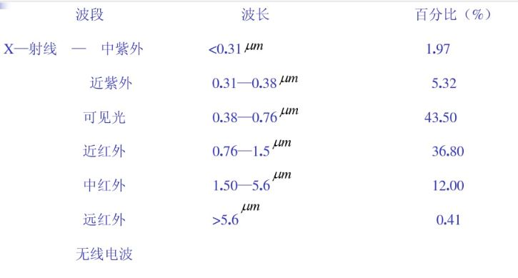
太阳辐射能量的组成：

Slide 15
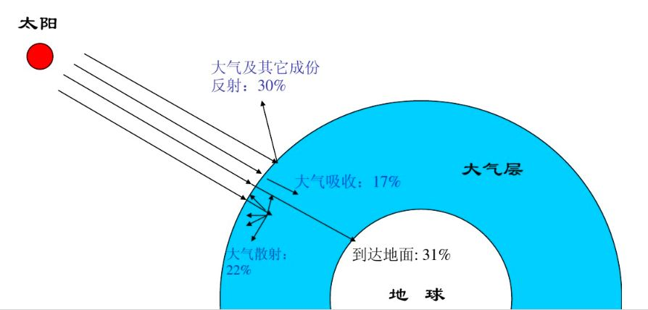
太阳辐射在大气中的损耗：

Slide 16
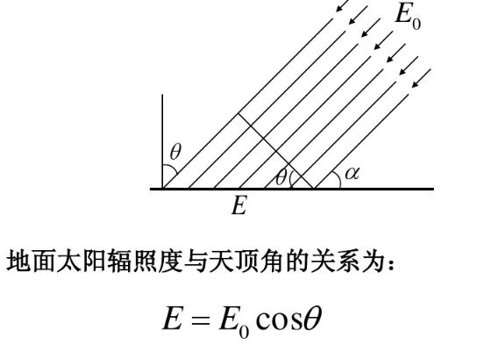
太阳辐射与天顶角的关系：

Slide 17
地球辐射源：
能量集中在远红外和中红外波段，大部分集中在8-14um的范围内。
地球辐射曲线与太阳辐射曲线在5.5um处相交，3um（2.5um）处地球辐射减弱至接近0，6um处太阳辐射减至接近于0。
波长0.3-3um（2.5um），主要是反射太阳辐射能，地球热辐射可忽略不计。
波长3（2.5um）-6um中红外波段，太阳与地球辐射均不能忽略，进行该波段的红外遥感时，常选择在清晨时分，减少太阳辐射影响。
波长大于6um，主要是地球表面的热辐射。

Slide 18
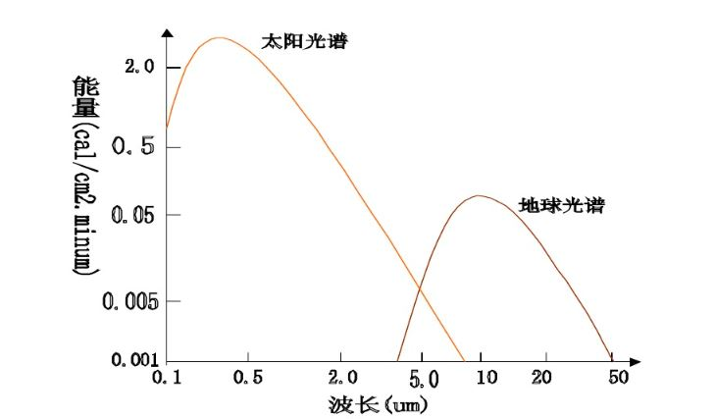
太阳光谱与地球光谱示意图：
Notes:
图不是太准确，示意图

Slide 19
由上图可知：
可见光和近红外波段遥感图像上的信息来自地物反射特性。
中红外波段遥感图像上，既有地表反射太阳辐射的信息，也有地球自身的热辐射的信息。
热红外波段遥感图像上的信息来自地球自身的热辐射特性。
Notes:
图不是太准确，示意图

Slide 20
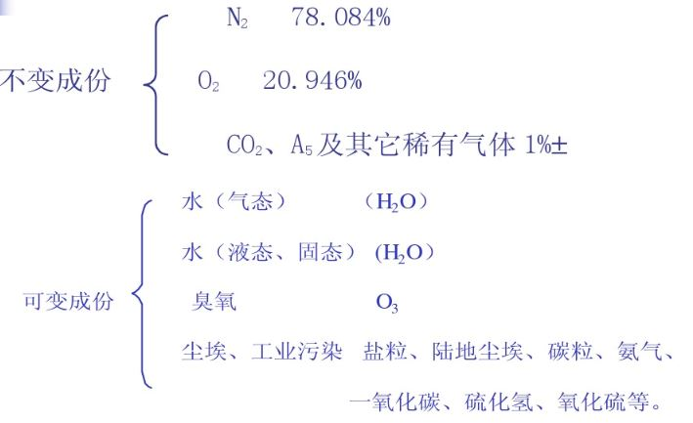
大气成分：

Slide 21
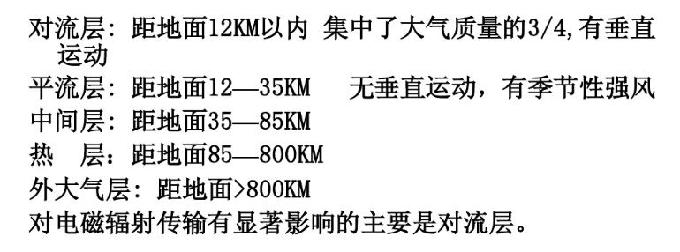
大气层的结构：

Slide 22
大气散射：电磁波在传播的路径上遇到原子、分子或气溶胶等小微粒时，粒子所带电荷在电磁波的激发下做受迫振动，从而向各方向发射次生电磁波的现象。
大气吸收：辐射能在气体中传输，一部分辐射能会被气体吸收成为气体内能，使传输的辐射能减弱，这一现象称为大气吸收。
大气反射：主要是云层反射，云层厚度大于50m时，反射量达50%以上，厚度为500m时，反射量超过80%。

Slide 23
大气窗口：指电磁辐射在大气传输过程中损耗比较小，透射率较高的波段。
从紫外到微波共有11个大气窗口，目前用于遥感的有下列5个：
0.3-1.3um：包括全部可见光、部分紫外和摄影红外波段。可采用摄影、扫描等方式成像。
1.5-2.5um：属近红外波段，扫描方式成像。
3.5-5.5um：属中红外波段，白天或黑夜都可用，扫描方式成像。
8-14um：属远红外波段，可采用扫描或红外辐射计检测，白天、黑夜都能成像。
大于1.4mm：属微波波段，不受大气干扰，采用雷达成像或微波辐射计检测，可全天候工作。

Slide 24
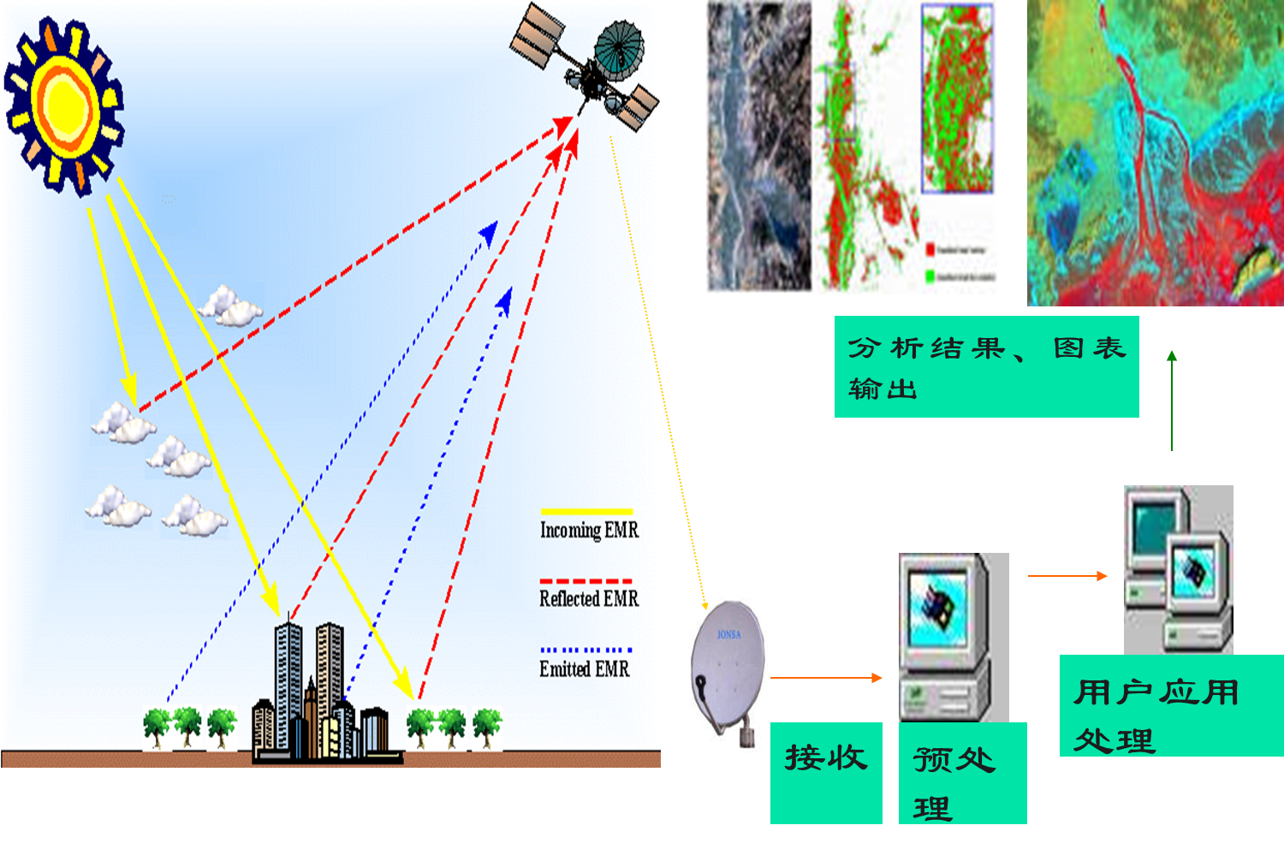
遥感过程示意图：

Slide 25
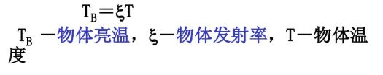
遥感仪器原始观测计数值为DN值，需要通过辐射定标转换成物理量。可见光和近红外一般转换为反射率，热红外波段则转换为亮温。
反射率：地物的反射能量与入射总能量的比，表征物体对电磁波谱的反射能力。
亮温：如果黑体的辐射发射量与某温度条件下的物体的辐射发射量相同，该黑体的温度即为该物体的亮温。
发射率：地物光谱辐射率与黑体光谱辐射率之比。

Slide 26
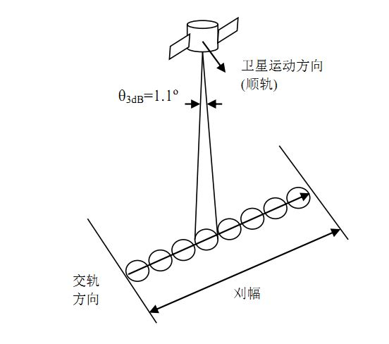
FY3D微波湿度计成像示意图

Slide 27
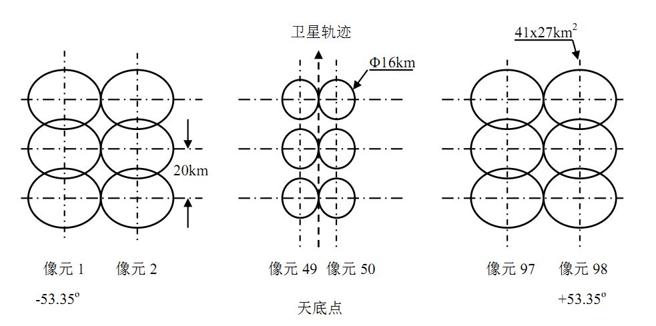
扫描像元示意图

Slide 28
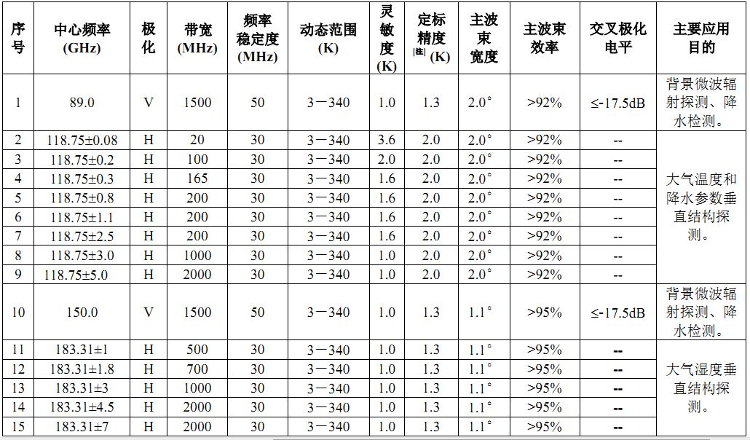
FY3D_MWHSII主要应用目的和通道特性参数

Slide 29
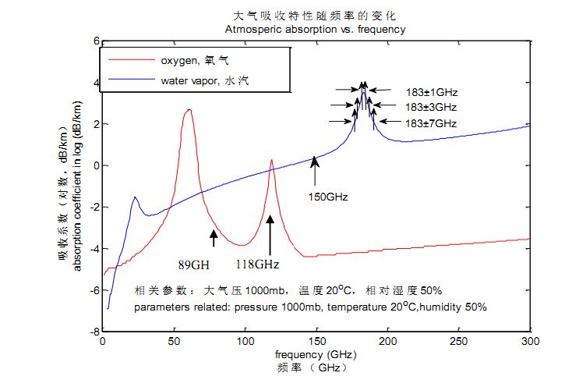
大气的不透明度谱

Slide 30
星载微波辐射计在对地观测时，穿透地球大气测量来自地球的特定频率的微波辐射。由于大气中的湿气（冰、云、雨、雪等）对来自地球表面的微波辐射具有衰减作用，因此作为探测大气湿度的微波辐射计，不同通道的观测数据包含了地球大气层不同高度的湿度信息，从微波湿度计的亮度温度中不仅可以反演得到大气湿度的垂直分布，也可以得到地球表面的温度信息。
氧气吸收线可用于大气温度廓线测量，而水汽吸收线可用于大气湿度廓线测量。为了在不同高度上获取对湿度的最大敏感度，在183.31GHz 吸收线内选择不同的频率进行探测。150GHz 和89 GHz 两个窗区通道可以给出地球表面和较低大气的信息。

Slide 31
讨论：
遥感数据在资料同化中有哪些应用？具体方法是什么？

Slide 32
谢谢！

